Slide 1

L9 (LNG 561E)

Slide 2
الفصل الثالث - 2:
فِي سَبِيلِ العِلَاج
Dr. Ehab Atta

Slide 3
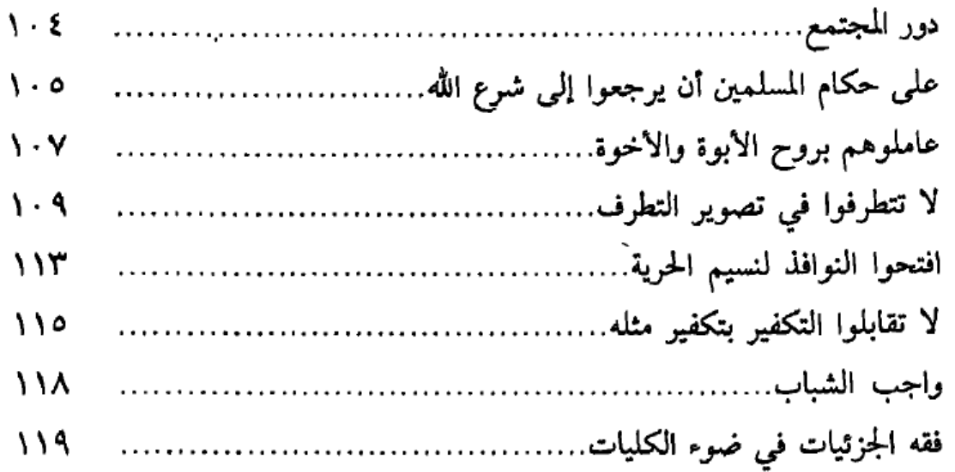

Slide 5
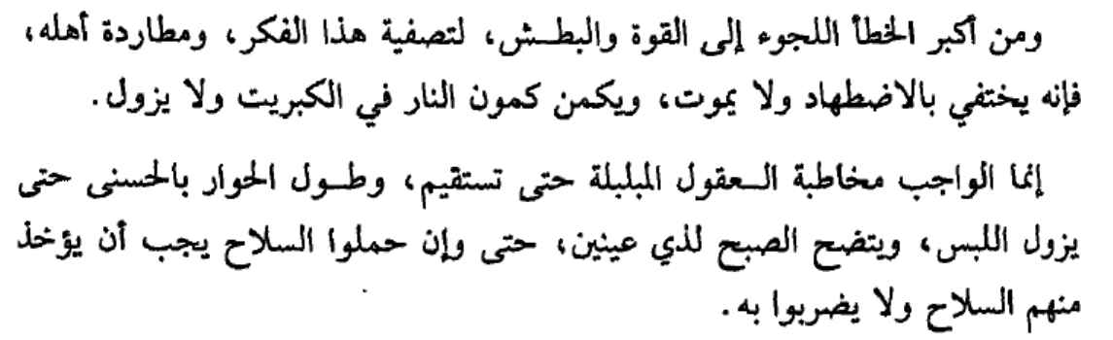
افتحوا النوافذ لنسيم الحرية
ص 114

Slide 7
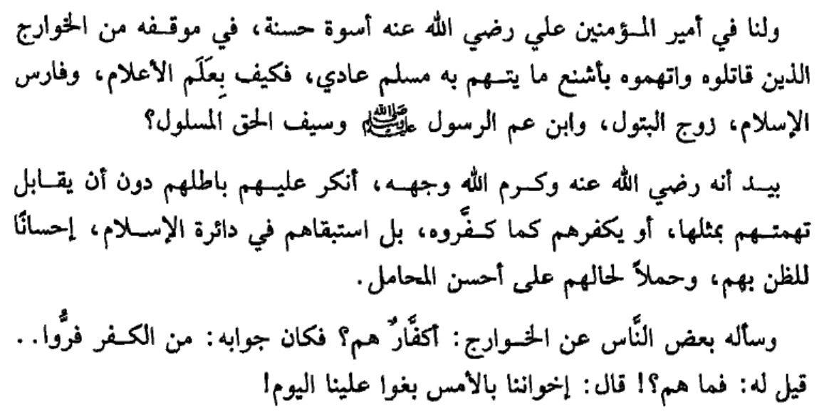
لا تقابلوا التكفير بتكفير مثله
ص 116

Slide 9
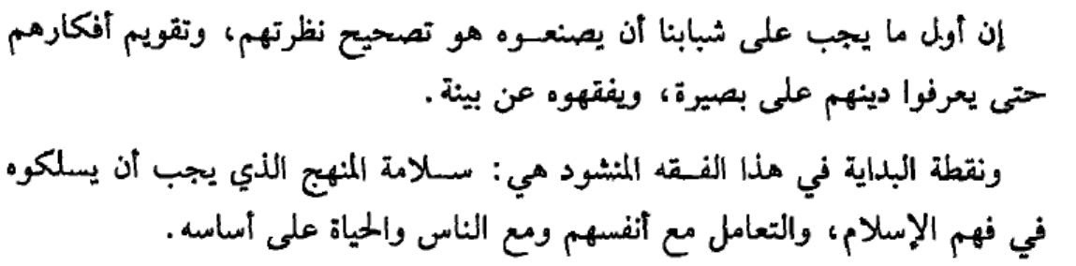
واجب الشباب
ص118

Slide 11
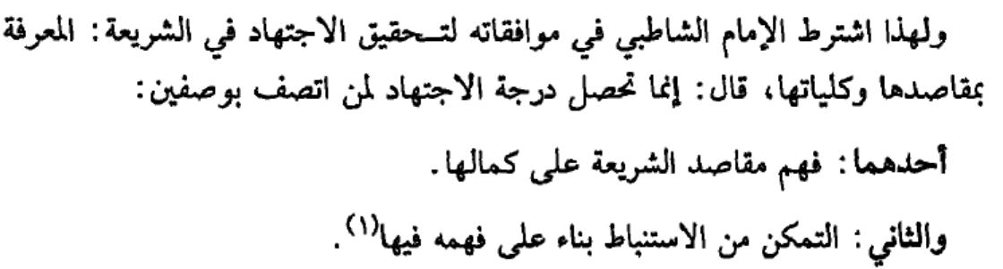
فقه الجزئيات في ضوء الكليات
ص120

Slide 12


